Slide 1
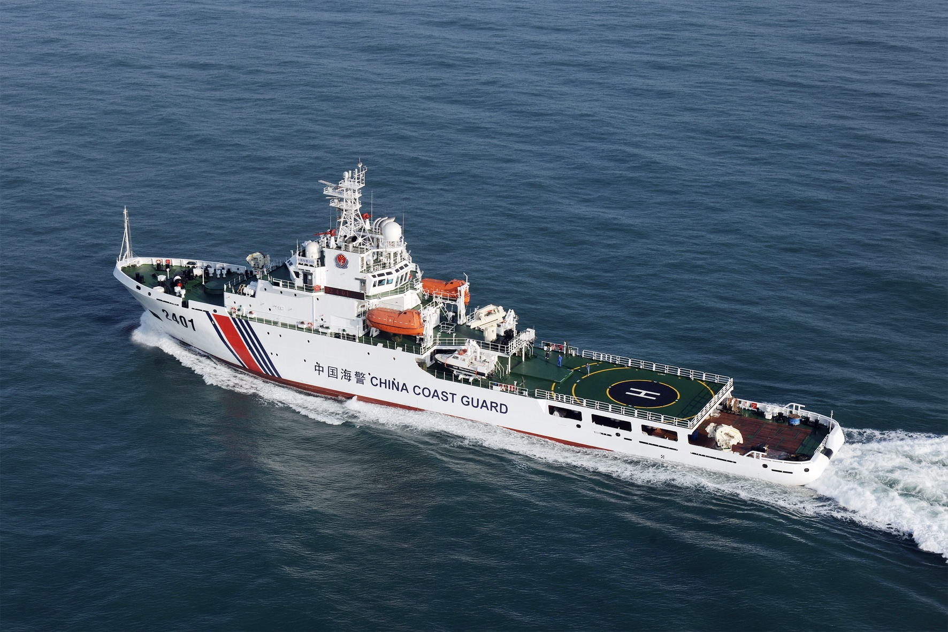
海岛保护执法
大连海洋大学法学院/海警学院 王黎黎

Slide 2
目 录
一、海岛概述
二、海岛保护执法依据
三、海岛保护执法内容
四、海岛保护执法监督检查内容
五、海岛保护执法程序
六、案例分析

Slide 3
一、海岛概述
（一）海岛的定义
《联合国海洋法公约》第八部分“岛屿制度”中规定：（1）岛屿是四面环水并在高潮时高于水面的自然形成的陆地区域。（2）除第三款另有规定外，岛屿的领海、毗连区、专属经济区和大陆架应按照本公约适用于其他陆地领土的规定加以确定。（3）不能维持人类居住或者其自身的经济生活的岩礁，不应有专属经济区或大陆架。
《中华人民共和国海岛保护法》第二条：本法所称海岛，是指四面环水并在高潮时高于水面的自然形成的陆地区域，包括有居民海岛和无居民海岛。

Slide 4
（二）《海岛保护法》中的相关概念 ：
海岛及其周边海域生态系统，是指由维持海岛存在的岛体、海岸线、沙滩、植被、淡水和周边海域等生物群落和非生物环境组成的有机复合体。
无居民海岛，是指不属于居民户籍管理的住址登记地的海岛。
低潮高地，是指在低潮时四面环海水并高于水面但在高潮时没入水中的自然形成的陆地区域。
填海连岛，是指通过填海造地等方式将海岛与陆地或者海岛与海岛连接起来的行为。
临时性利用无居民海岛，是指因公务、教学、科学调查、救灾、避险等需要而短期登临、停靠无居民海岛的行为。

Slide 5
（三）海岛的分类
海岛的分类是指根据海岛的区位条件、自然环境和资源状况、形成原因、分布形态、物质组成、离岸距离的不同等进行分类，主要包括：
1. 按分布分为群岛、列岛和岛；
2. 按有无人居住分为有人岛和无人岛；
3. 按距岸距离分为陆连岛、沿岸岛、近岸岛和远岸岛；
4. 按面积分为特大岛、大岛、中岛、小岛和岛礁；
5. 按成因分为大陆岛、冲积岛、火山岛和珊瑚岛。

Slide 6
（四）海岛的行政划分情况
我国海岛进行如下行政划分：
1. 省级海岛
2. 地级市海岛
3. 县级海岛
（五）特殊用途海岛简介
1. 领海基点所在海岛
2. 海洋自然保护区海岛
3. 国防用途海岛

Slide 7
（五）辽宁省海岛情况
辽宁省濒临黄海和渤海，黄海北部由我国第二大群岛——长山群岛，辽东湾东西两侧近岸水域有岛屿分布，均为基岩大陆岛屿。据不完全统计，面积500平方米以上海岛265各，其中，有居民海岛31个，无居民海岛234个。小型海岛居多，最大石城岛30平方千米，最小面积20平方米。小于1平方千米的海岛占91.7%。沿岸岛居多，生物、港口、旅游资源丰富。

Slide 8
二、海岛保护执法依据
（一）法律：
《中华人民共和国海岛保护法》
《中华人民共和国海域使用管理法》
《中华人民共和国领海及毗连区法》
《中华人民共和国专属经济区及大陆架法》
《中华人民共和国海洋环境保护法》
《中华人民共和国行政处罚法》
《中华人民共和国行政复议法》
《中华人民共和国行政诉讼法》
《中华人民共和国行政赔偿法》

Slide 9
（二）法规、规章及规范性文件：
《海岛名称管理办法》
《无居民海岛保护与利用管理规定》
《中国海监海岛保护与利用执法工作实施办法》
《无居民海岛使用申请审批试行办法》
《无居民海岛保护和利用指导意见》
《无居民海岛使用权登记办法》
《无居民海岛使用权证书管理办法》
《无居民海岛开发利用具体方案编制办法》

Slide 10
三、海岛保护执法内容
（一）海岛保护
《海岛保护法》第二条：
本法所称海岛保护，是指海岛及其周边海域生态系统保护，无居民海岛自然资源保护和特殊用途海岛保护。
（二）海岛保护执法任务内容
依法对海岛保护开展执法监督检查，并对违法行为实施行政处罚。

Slide 11
（三）海岛保护执法辖区
我国所属海岛及其周边海域，我国所属海岛依据《中华人民共和国政府关于领海的声明》包括中国大陆及其沿海岛屿，和同大陆及其沿海岛屿隔有公海的台湾及其周围各岛、澎湖列岛、东沙群岛、西沙群岛、中沙群岛、南沙群岛以及其他属于中国的岛屿。

Slide 12
（四）海岛保护执法案件管辖
各级海警机关依据职责分工负责辖区内海岛执法检查工作，负责查处领海基点所在海岛和国防用途海岛的违法案件，以及国务院审批权限内无居民海岛开发利用项目的违法案件。
根据工作需要，上级执法机关可以指定下级执法机关开展特定区域海岛保护与开发利用的执法工作。
海岛违法案件的查处工作实行层级管理和“谁发现，谁查处”相结合的原则。

Slide 13
四、海岛保护执法监督检查内容
（一）有居民海岛检查
针对有居民海岛保护执法检查，是为了有居民海岛生态系统的保护，具体包括以下内容：
1. 是否存在未经批准，填海、围海等改变有居民海岛海岸线和填海连岛的行为；
2. 有居民海岛周边海域有无违法开发利用活动；
3. 是否存在采挖、破坏珊瑚和珊瑚礁，砍伐有居民海岛周边海域红树林的行为；
4. 是否存在向有居民海岛及其周边海域违法排放污染物的行为

Slide 14
5. 是否存在未经批准，在有居民海岛沙滩上建构构筑物或者设施、擅自采挖海砂的行为；
6. 是否存在破坏、危害设置在海岛的军事设施，或者损毁、擅自移动设置在海岛的助航导航、测量、气象观测、海洋检测和地震监测等公益设施的行为；
7. 是否存在从事科学研究造成海岛及其周边海域生态系统破坏的行为

Slide 15
（二）无居民海岛检查
针对无居民海岛检查，是为了无居民海岛的保护，包括无居民海岛自然资源的保护以及无居民海岛的开发与利用等内容，具体包括以下：
1. 是否存在未经批准，在无居民海岛填海、围海的行为；
2. 是否存在未经批准，实施填海连岛以及其他严重改变无居民海岛自然地形、地貌的行为；
3. 是否存在采挖、破坏珊瑚和珊瑚礁，砍伐无居民海岛周边海域红树林的行为；

Slide 16
4. 是否存在未经批准，进行生产、建设或者组织开展旅游活动的行为；
5.是否存在未经批准，采石、挖海砂、采伐林木或者采集生物、非生物样本的行为；
6.是否存在无权批准开发利用无居民海岛而批准，超越批准权限批准开发利用无居民海岛，或者违反海岛保护规划批准开发利用无居民海岛的行为。例如，由省政府审批的实体填海连岛工程项目用岛；
7. 经批准在无居民海岛进行开发利用活动的，是否按照海岛保护规定和经批准的开发利用具体方案实施。

Slide 17
8. 开发利用无居民海岛的单位是否依法缴纳海岛使用金；
9. 开展旅游活动的，是否存在建造居民定居场所的行为；
10. 临时性利用无居民海岛的，是否存在建造永久性建筑物或者设施的行为；
11. 无居民海岛开发利用过程中产生的废水，是否按照规定进行处理和排放；
12. 产生的固体废物，是否按照规定进行无害化处理、处置；

Slide 18
13. 是否存在向无居民海岛及其周边海域违法排放污染物的行为；
14. 是否存在从事科学研究造成海岛及其周边海域生态系统破坏的行为；
15. 是否存在破坏、危害设置在海岛的军事设施，或者损毁、擅自移动设置在海岛的助航导航、测量、气象观测、海洋检测和地震监测等公益设施的行为。

Slide 19
（三）特殊用途海岛检查
1. 是否存在未经批准改变海洋自然保护区内海岛的海岸线；
2. 是否存在填海、围海等改变海岛岸线和填海连岛的行为；
3. 在领海基点保护范围内是否存在未经批准的工程建设以及其他可能改变该区域地形、地貌的活动；
4. 领海基点标志是否损毁或者擅自移动；
5. 国防用途无居民海岛的自然地形、地貌是否遭到破坏；

Slide 20
6. 有居民海岛国防用途区域及其周边的地形、地貌是否遭到破坏；
7. 国防用途无居民海岛是否存在用于与国防无关的行为；
8. 是否存在从事科学研究造成海岛及其周边海域生态系统破坏的行为；
9. 是否存在向海岛及其周边海域违法排放污染物的行为；

Slide 21
10.是否存在破坏、危害设置在海岛的军事设施，或者损毁、擅自移动设置在海岛的助航导航、测量、气象观测、海洋检测和地震监测等公益设施的行为。
11. 特殊用途或者具有特殊保护价值的海岛，是否存在其他违反相关保护规定的行为。

Slide 22
（四）违法行为及其法律责任
1. 改变自然保护区内海岛的海岸线，填海、围海改变海岛海岸线，或者进行填海连岛的，依照《中华人民共和国海域使用管理法》的规定处罚，责令退还非法占用的海域，恢复海域原状，没收违法所得，并处非法占用海域期间内该海域使用面积应缴纳的海域使用金十倍以上二十倍以下的罚款。
2. 采挖、破坏珊瑚、珊瑚礁，或者砍伐海岛周边海域红树林的，依照《中华人民共和国海洋环境保护法》的规定处罚，责令限期改正和采取补救措施，并处一万元以上十万元以下的罚款，没收其违法所得。

Slide 23
3.在无居民海岛采石、挖海砂、采伐林木或者采集生物、非生物样本的，由县级以上人民政府海洋主管部门责令停止违法行为，没收违法所得，可以并处二万元以下的罚款。
4.在无居民海岛进行生产、建设活动或者组织开展旅游活动的，由县级以上人民政府海洋主管部门责令停止违法行为，没收违法所得，并处二万元以上二十万元以下的罚款。
5.进行严重改变无居民海岛自然地形、地貌的活动的，由县级以上人民政府海洋主管部门责令停止违法行为，处以五万元以上五十万元以下的罚款。

Slide 24
6.在海岛及其周边海域违法排放污染物的，依照有关环境保护法律的规定处罚，责令限期改正并处以罚款。
7.在领海基点保护范围内进行工程建设或者其他可能改变该区域地形、地貌活动，在临时性利用的无居民海岛建造永久性建筑物或者设施，或者在依法确定为开展旅游活动的可利用无居民海岛建造居民定居场所的，由县级以上人民政府海洋主管部门责令停止违法行为，处以二万元以上二十万元以下的罚款。

Slide 25
8.损毁或者擅自移动领海基点标志的，依法给予治安管理处罚。破坏、危害设置在海岛的军事设施，或者损毁、擅自移动设置在海岛的助航导航、测量、气象观测、海洋监测和地震监测等公益设施的，依照有关法律、行政法规的规定处罚。
9.无权批准开发利用无居民海岛而批准，超越批准权限批准开发利用无居民海岛，或者违反海岛保护规划批准开发利用无居民海岛的，批准文件无效；对直接负责的主管人员和其他直接责任人员依法给予处分。
10.拒绝海洋主管部门监督检查，在接受监督检查时弄虚作假，或者不提供有关文件和资料的，由县级以上人民政府海洋主管部门责令改正，可以处二万元以下的罚款。

Slide 26
五、海岛保护执法程序
（一）立案
执法人员对涉嫌违法行为进行初步调查，符合立案条件的，填写海洋违法案件立案审批表，经批准后立案。
（二）立案报备
案件承办单位将立案查处的案件进行电子报备和书面报备。
（三）调查取证
（四）下达《责令停止违法行为通知书》
（五）案件会审

Slide 27
（六）下达处罚意见和听证告知书
（七）作出行政处罚决定
（八）处罚决定执行。

Slide 28
六、案例分析
（一）案例分析
今年来，执法机关积极推进海岛执法示范工作，不断加强海岛巡查和执法力度。8月28日，执法机关在海岛巡查时发现徐某未经批准在该市小管岛东南海域围海施工，经调查对该有居民海岛的海岸线造成破坏。
问题：
1.徐某的行为是否合法？
2.如果合法，请陈述理由；如果违法，徐某应当受到什么处罚？

Slide 29
答案：
1.依据《中华人民共和国海岛保护法》与《中华人民共和国海域使用管理法》，徐某的行为违法。徐某的行为是未经批准进行围海改变有居民海岛海岸线的行为。
《中华人民共和国海岛保护法》第二十七条的规定：严格限制填海、围海等改变有居民海岛海岸线的行为，严格限制填海连岛工程建设；确需填海、围海改变海岛海岸线，或者填海连岛的，项目申请人应当提交项目论证报告、经批准的环境影响评价报告等申请文件，依照《中华人民共和国海域使用管理法》的规定报经批准。

Slide 30
2.针对徐某的违法行为，依据《中华人民共和国海岛保护法》与《中华人民共和国海域使用管理法》，执法机关可以责令退还非法占用的海域，恢复海岛海域原状，没收违法所得，并处非法占用海域期间内该海域面积应缴纳的海域使用金十倍以上二十倍以下的罚款。

Slide 31
（二）案例分析
2014年执法机关开展 “无居民海岛”专项行动,发现某科研单位在无特殊用途的无居民海岛内采集生物样本。经查证,该科研单位未经批准擅自开展无居民海岛生物样本采集活动。
问题：
1.该科研单位的行为是否违法？为什么？
2.依据法律规定，执法机关应如何进行处罚？

Slide 32
答案：
1.依据《中华人民共和国海岛保护法》，该科研单位的行为违法。该科研单位未经批准在无居民海岛采集生物样本。《中华人民共和国海岛保护法》明确规定，严格限制在无居民海岛采集生物和非生物样本；因教学、科学研究确需采集的，应当报经海岛所在县级以上地方人民政府海洋主管部门批准。
2.针对该科研单位的违法行为，依据《中华人民共和国海岛保护法》，执法机关可以责令停止违法行为，没收违法所得，可以并处二万元以下的罚款。

Slide 33
（三）案例分析
2014年执法机关组织开展 “无居民海岛”专项行动,发现在舟山群岛附近的某无居民海岛上某旅游公司正在组织旅游活动，经查证,该旅游公司未经批准即组团带至该无居民海岛进行旅游观光活动。18名参团人员在不知情的情况下，每人交付旅游公司1200元，共计21600元参加该旅游观光活动。
问题：
1.该旅游公司的行为是否违法？为什么？
2.依据法律规定，执法机关应如何进行处罚？

Slide 34
答案：
1.依据《中华人民共和国海岛保护法》，该旅游公司的行为违法。该旅游公司未经批准在无居民海岛进行旅游活动。《中华人民共和国海岛保护法》明确规定，未经批准利用的无居民海岛，应当维持现状；禁止采石、挖海砂、采伐林木以及进行生产、建设、旅游等活动。
2.针对该旅游公司的违法行为，依据《中华人民共和国海岛保护法》，执法机关可以责令停止违法行为，没收旅游公司21600元违法所得，并处二万元以上二十万元以下的罚款。

Slide 35
谢谢大家

